Slide 1
CURSO DE AGRONOMIA Prof. Sergio Duarte

Slide 2
BOMBAS HIDRÁULICAS (Aula 11.3)
7)Estudo do NPSH (“Net Positive Suction Head”)
7.1)Introdução
→A pressão do vapor d’água do ar, sobre a água, chama-se pressão de vapor (hv)
→Quando a pressão absoluta na água fria cai até hv, a água se vaporiza.
→O NPSH é um estudo feito na sucção da bomba para evitar a cavitação.
→A cavitação é o retorno brusco da água vaporizada ao estado líquido.

Slide 3
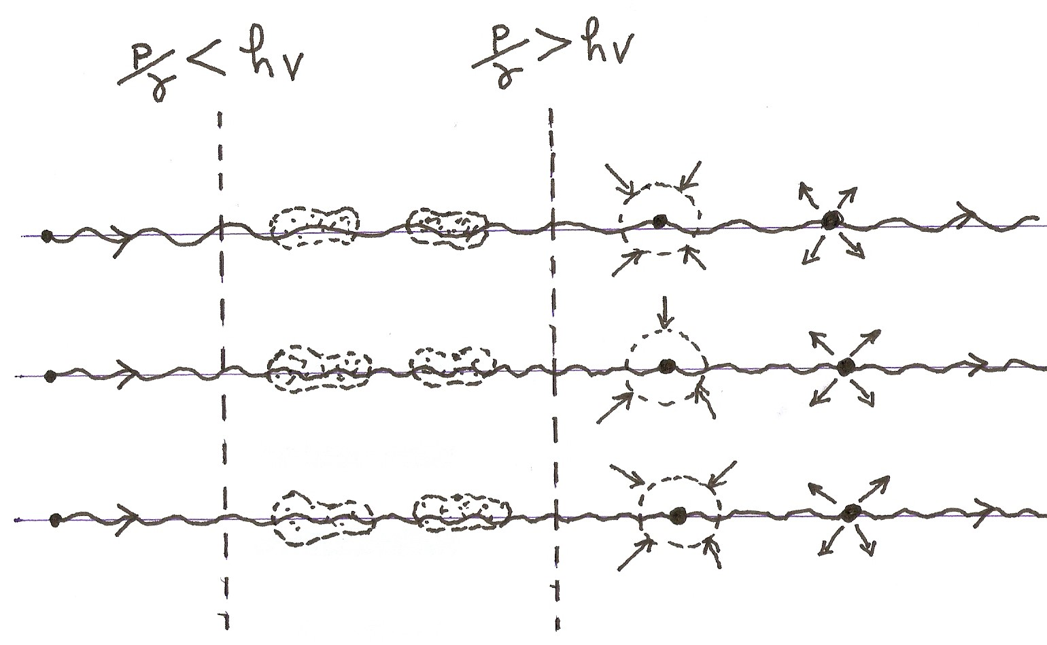
7.2-Visualização teórica do fenômeno

Slide 4
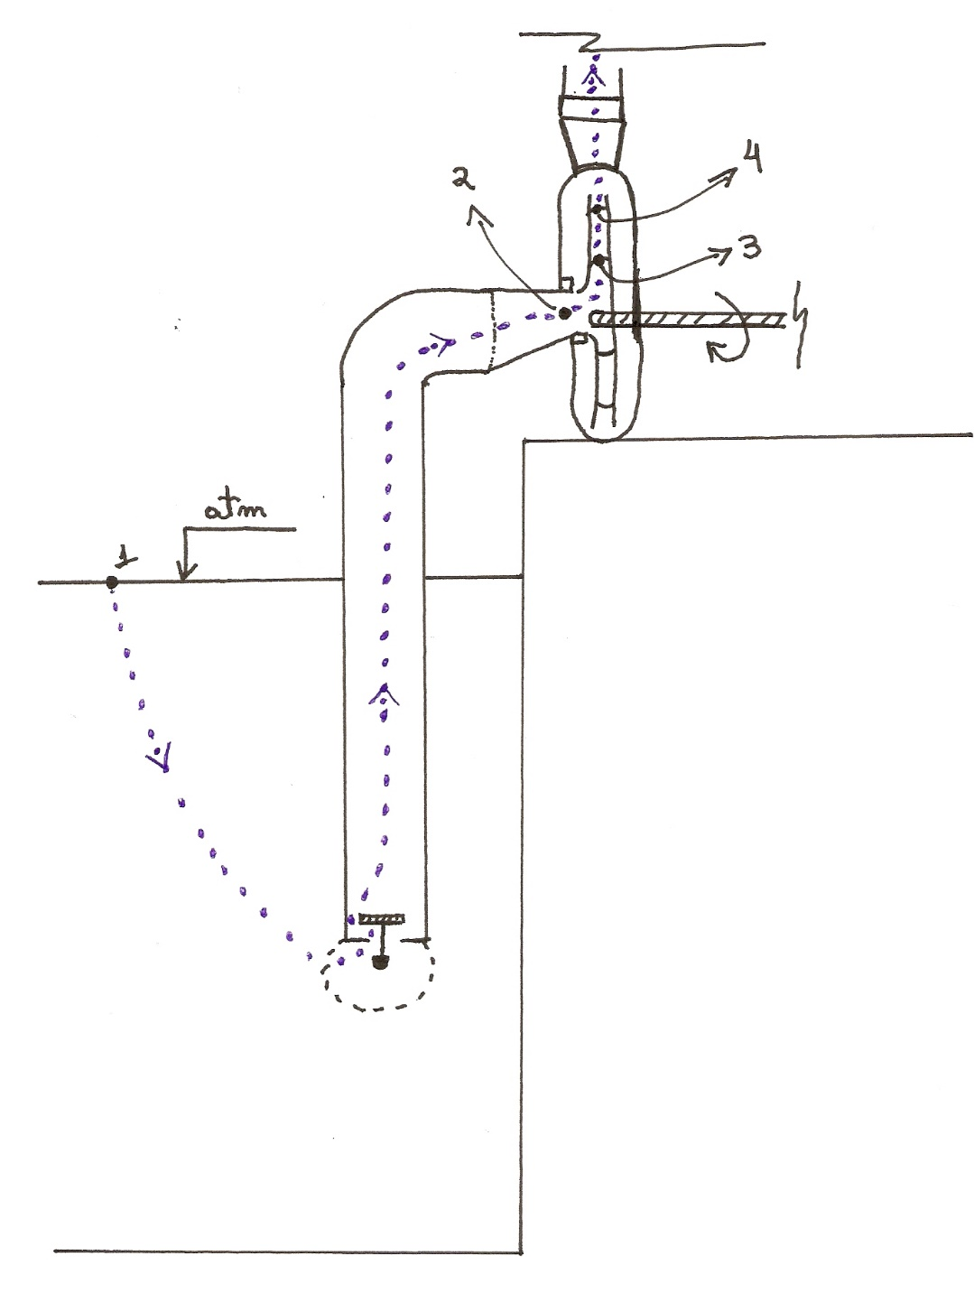
7.3-Problema na prática
→De 1 a 3 a pressão cai e de 3 a 4 a pressão aumenta. P3 é o ponto de pressão mínima
→Se a água se vaporiza de 1 a 3, vai implodir de 3 a 4
→Cavitação causa corrosão do rotor, queda da eficiência da bomba e barulho característico
→O estudo do NPSH visa manter P3 > hv

Slide 5
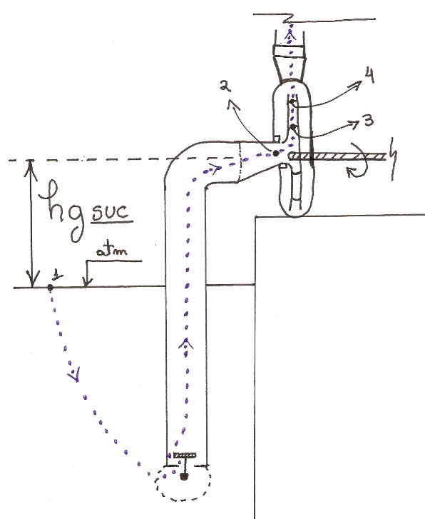
7.4- Os 2 valores do NPSH
1)NPSH requerido→ É uma característica da bomba, fornecida pelo fabricante, junto com as curvas caraterísticas da bomba.
2)NPSH disponível→ É uma característica da sucção, que deve ser calculada por nós.

Slide 6
7.5- Concluindo
Se NPSH disp > NPSH req
P3 > hv
Bomba não cavita
Se NPSH disp < NPSH req
P3 < hv
Bomba cavita

Slide 7
7.6-Se cavitar o que fazer ?
1) Escolher bomba com NPSH req menor
2)Aumentar o NPSH disp
→ O que mais funciona é diminuir hg suc, ou seja, colocar a bomba mais perto da água.
→Mas como fazer se no verão o rio sobe e pode alagar ?

Slide 8
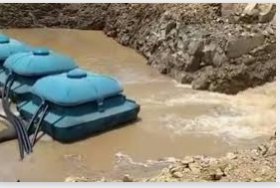
7.7-Alternativas para se diminuir hg suc
1)Bombas em flutuadores

Slide 9
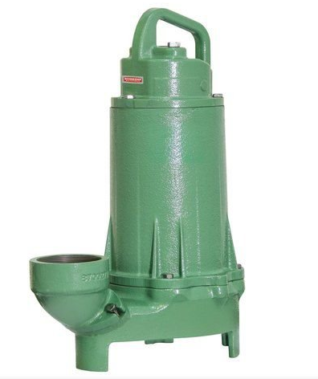
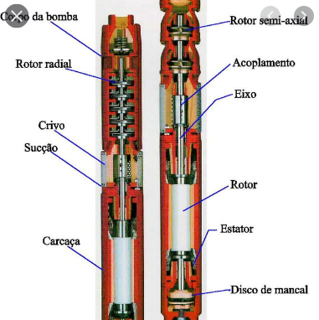
2)Bomba submersível
Bomba Submersa
para poços artesianos

Slide 10
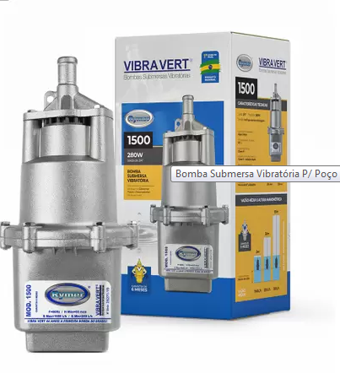
3)Bomba sapo

Slide 11
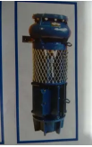
4)Bomba afogada na ponta da sucção

Slide 12
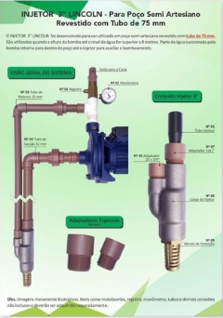
5)Bomba com injetor para poços caipiras

Slide 13
6)Casa de bombas protegida com muro 7)Casa de bombas em degraus

Slide 14
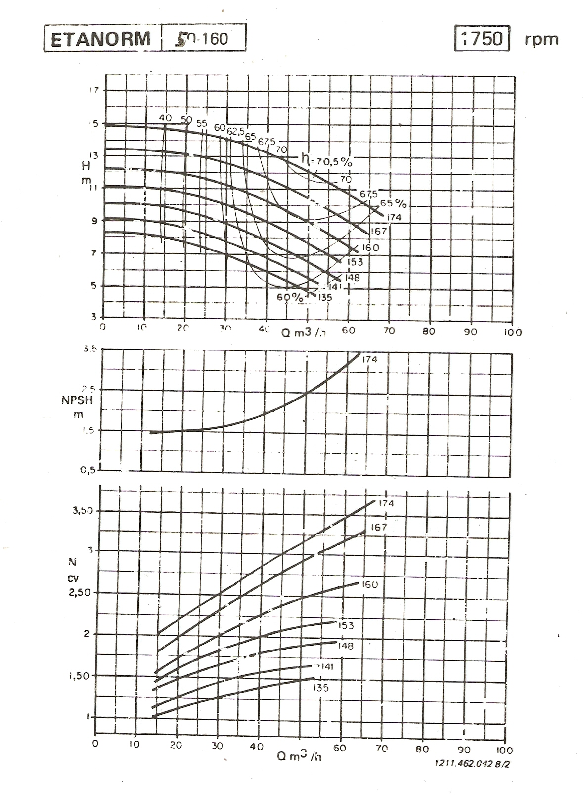
7.8-Exercícios
Verificar se haverá ou não cavitação
DADOS:
*Bomba ETANORM 50-160
*Q = 50 m3/h
*hg suc = 3 m
*hf suc = 1 m
*Água a 20 graus (hv = 0,239 mca)
*Altitude = 500 m

Slide 15
Exercício 1 (Continuação)
NPSH req = 2,5 mca
Calculando o NPSH disp
NPSH disp = 9,73 – 0,239 – 3 – 1
NPSH disp = 5,49 mca
Conclusão:
Como NPSH disp > NPSH req então a bomba não cavita.
P abs/gama = 10,33 – 0,12 x 5
P abs/gama = 9,73 mca

Slide 16
2) Verificar se haverá ou não cavitação
DADOS:
*Bomba ETANORM 50-160
*Q = 50 m3/h
*hg suc = 3 m
*hf suc = 1 m
*Água a 80 graus (hv = 4,831 mca)
*Altitude = 500 m
NPSH disp = 9,73 – 4,831 – 3 – 1
NPSH disp = 0,90 mca
Conclusão:
Como o NPSH disp < NPSH req a bomba cavita !
NPSH req = 2,5 mca

Slide 17
3)Qual a altura geométrica de sucção máxima para o exercício anterior ?
No limite:
NPSH req = NPSH disp
NPSH req = Pabs/gama – hv – hgsuc max – hfsuc
hgsuc max = Pabs/gama – hv – hfsuc – NPSH req
hgsuc max = 9,73 – 4,831 – 1 – 2,5
hgsuc max = 1,40 m
E se hgsuc max desse negativo ?

